Slide 1
Le développement cross plateforme avec Xamarin
Module 6 – Développement de contrôleurs Xamarin.Forms

Slide 2
Développement de contrôleurs Xamarin.Forms
Objectifs
Savoir déclencher une action au clic sur un bouton
Savoir récupérer les valeurs saisies par l’utilisateur dans les champs de saisie
Savoir alimenter les composants de la vue avec des données

Slide 3
Développement de contrôleurs Xamarin.Forms
Rôle du contrôleur dans une application Xamarin.Forms
Un contrôleur Xamarin.Forms a pour rôle d’alimenter la vue en données, de récupérer les informations saisies par l’utilisateur, de les vérifier et enfin de réagir aux interactions

Slide 4
Développement de contrôleurs Xamarin.Forms
Rôle du contrôleur dans une application Xamarin.Forms
Vue
Données à afficher
Contrôleur
Interactions utilisateurs
Informations saisies par l’utilisateur

Slide 5
Développement de contrôleurs Xamarin.Forms
Rôle du contrôleur dans une application Xamarin.Forms
Le contrôleur n’a pas vocation à réaliser des calculs complexes, à effectuer des choix métier, à interroger une base de données ou une API
Une fois les données récupérées, vérifiées et transformées, le contrôleur s’appuie sur la couche de services pour réaliser toutes les opérations métier

Slide 6
Développement de contrôleurs Xamarin.Forms
Réagir au clic sur un bouton
Xamarin.Forms, comme les technologies natives qu’il surcharge, est basé sur un système d’évènements.
Les composants interactifs proposent de s’abonner à des évènements (clic, saisie, touché, glissement, etc.) et d’appeler une fonction dans le contrôleur au moment où l’évènement est déclenché.

Slide 7
Développement de contrôleurs Xamarin.Forms
Réagir au clic sur un bouton
Dans le cas d’un bouton, l’attribut Clicked, associé à une méthode public dans le contrôleur présentant une signature définie, permet de réagir à un clic de l’utilisateur
<Button Text="Clic Me!" Clicked="ClicMe_Clicked"/>
public void ClicMe_Clicked(object sender, EventArgs e)
{
}

Slide 8
Développement de contrôleurs Xamarin.Forms
Réagir au clic sur un bouton
La méthode qui est appelée au clic sur l’évènement expose deux arguments :
un de type object (sender)
et l’autre de type EventArgs (e)
Le premier est une référence vers le composant qui a émis l’évènement. Il doit être casté pour être utilisé.
private void ClicMe_Clicked(object sender, EventArgs e)
{
(sender as Button).Text = "I was just clicked!";
}

Slide 9
Développement de contrôleurs Xamarin.Forms
Réagir au clic sur un bouton
Le deuxième argument est un paramètre facultatif qui peut servir à transmettre un identifiant, un mode ou toute autre information utile au traitement de l’évènement

Slide 10
Développement de contrôleurs Xamarin.Forms
Réagir au clic sur un bouton
D’autres évènements que Clicked peuvent être positionnés sur un bouton :
Pressed : l’utilisateur appuie sur le bouton
Released : l’utilisateur relâche le bouton
Clicked : l’utilisateur a effectué un cycle pression/relâchement sur le bouton

Slide 11
Développement de contrôleurs Xamarin.Forms
Lire les valeurs d’un composant visuel
Tout composant se voit attribuer différentes valeurs à son initialisation, à travers la vue XAML.
Ces valeurs peuvent être amenées à changer au cours de la vie de la page, par une saisie utilisateur par exemple.
Le contrôleur doit pouvoir alors récupérer ces valeurs afin de les valider, les transformer et éventuellement les transmettre à la couche service.

Slide 12
Développement de contrôleurs Xamarin.Forms
Lire les valeurs d’un composant visuel
Pour pouvoir interroger un composant depuis le contrôleur, il suffit de le nommer depuis la vue XAML.
Le fichier XAML étant par la suite transformé en code C#, le compilateur se charge de créer un attribut C# pour chaque composant nommé dans le XAML.
<Label x:Name="titre"></Label>

Slide 13
Développement de contrôleurs Xamarin.Forms
Lire les valeurs d’un composant visuel
Une fois la solution regénérée, un attribut correspondant au nom donné au composant est disponible.
Cette référence peut être utilisée pour récupérer ou positionner toutes les valeurs qui peuvent être positionnées dans le XAML.
L’intégralité de l’API du composant est à ce moment accessible, contrairement au XAML qui ne donne accès qu’à une partie des propriétés d’un composant.

Slide 14
Développement de contrôleurs Xamarin.Forms
Lire les valeurs d’un composant visuel
private void ClicMe_Clicked(object sender, EventArgs e)
{
Console.WriteLine(this.titre.Text.ToString());
Console.WriteLine(this.titre.FontSize);
Console.WriteLine(this.titre.TextColor);
}

Slide 15
Développement de contrôleurs Xamarin.Forms
Mettre à jour les valeurs d’un composant visuel
Pour mettre à jour les valeurs d’un composant visuel, la même stratégie est appliquée que pour la récupération :
positionner un nom grâce au paramètre x:Name dans le XAML
récupérer la référence du composant grâce à l’attribut nouvellement créé dans le code behind
positionner la valeur dans la propriété voulue

Slide 16
Développement de contrôleurs Xamarin.Forms
Mettre à jour les valeurs d’un composant visuel
private void ClicMe_Clicked(object sender, EventArgs e)
{
this.titre.Text = " Button Clicked !";
}

Slide 17
Développement de contrôleurs Xamarin.Forms
Mettre à jour les valeurs d’un composant visuel
Le cycle standard d’interaction entre la vue et le contrôleur devient donc le suivant :
Vue
Contrôleur
Initialisation de la vue et référencement
Mise à jour des données à afficher
Interactions utilisateurs
Informations saisies par l’utilisateur

Slide 18
Développement de contrôleurs Xamarin.Forms
Les images
La conception de vues en XAML présente certaines limites : toutes les propriétés des composants ne sont pas accessibles et si une donnée demande un pré-traitement ou une transformation avant d’être affichée, alors il est impossible de le faire directement dans la vue.
Par exemple, des images en provenance d’Internet ou du projet .NET Standard exigent une préparation avant d’être affichées. Cette opération se déroule dans le contrôleur.
Notes:
La conception de vue en XAML présente certaines limitations : toutes les propriétés des composants ne sont pas accessibles et si une donnée demande un pré-traitement ou une transformation avant d’être affichée, alors il est impossible de le faire directement dans la vue
C’est le cas par exemple des images en provenance d’Internet ou du projet .NET Standard qui exigent une préparation avant d’être affichée. Cette opération se déroule dans le contrôleur

Slide 19
Développement de contrôleurs Xamarin.Forms
Les images
Pour les images en provenance d’Internet, il suffit de déclarer la source de l’image comme venant d’une URI :
public MainPage()
{
InitializeComponent();
this.logo.Source = ImageSource.FromUri(
new Uri("https://upload.wikimedia.org/wikipedia/commons/thumb/f/f2/Xamarin-l ogo.svg/726px-Xamarin-logo.svg.png"));
}

Slide 20
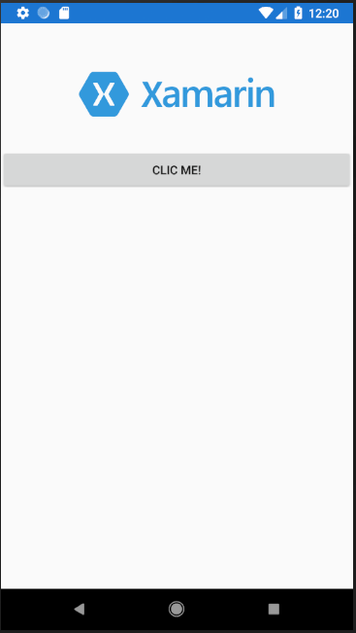
Développement de contrôleurs Xamarin.Forms
Les images

Slide 21
Développement de contrôleurs Xamarin.Forms
Les images
Pour les images en provenance issues du projet .NET Standard, il faut d’abord les intégrer comme des ressources embarquées du projet
Pour cela il faut les ajouter au projet .NET Standard (Clic droit sur le projet, puis sélectionner Ajouter, Element existant)
Puis cliquer sur la ressource nouvellement ajoutée et dans le panneau Propriétés, sélectionner Action de génération : Ressource Incorporée

Slide 22
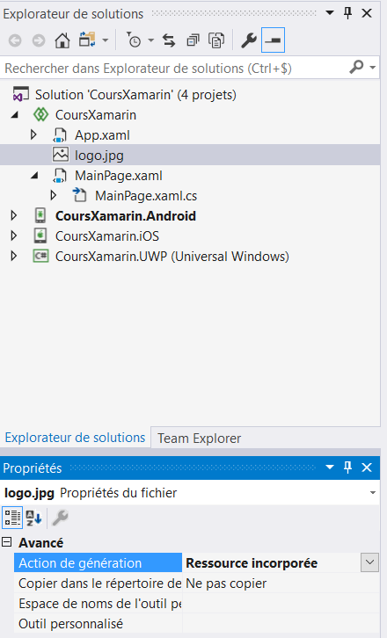
Développement de contrôleurs Xamarin.Forms
Les images

Slide 23
Développement de contrôleurs Xamarin.Forms
Les images
Une fois la ressource incorporée, il suffit de déclarer la source de données comme provenant d’une ressource :
public MainPage()
{
InitializeComponent();
this.logo.Source = ImageSource.FromResource("CoursXamarin.logo.jpg");
}

Slide 25
Développer le contrôleur du formulaire de connexion
Développement de contrôleurs Xamarin.Forms
Nommer tous les champs de saisie pour pouvoir accéder à leurs propriétés depuis le contrôleur
S’abonner au clic sur un bouton
Effectuer des contrôles de surface
Afficher un message d’erreur si besoin

Slide 26
Construire un écran complexe grâce aux layouts
Développement de contrôleurs Xamarin.Forms

